Slide 1
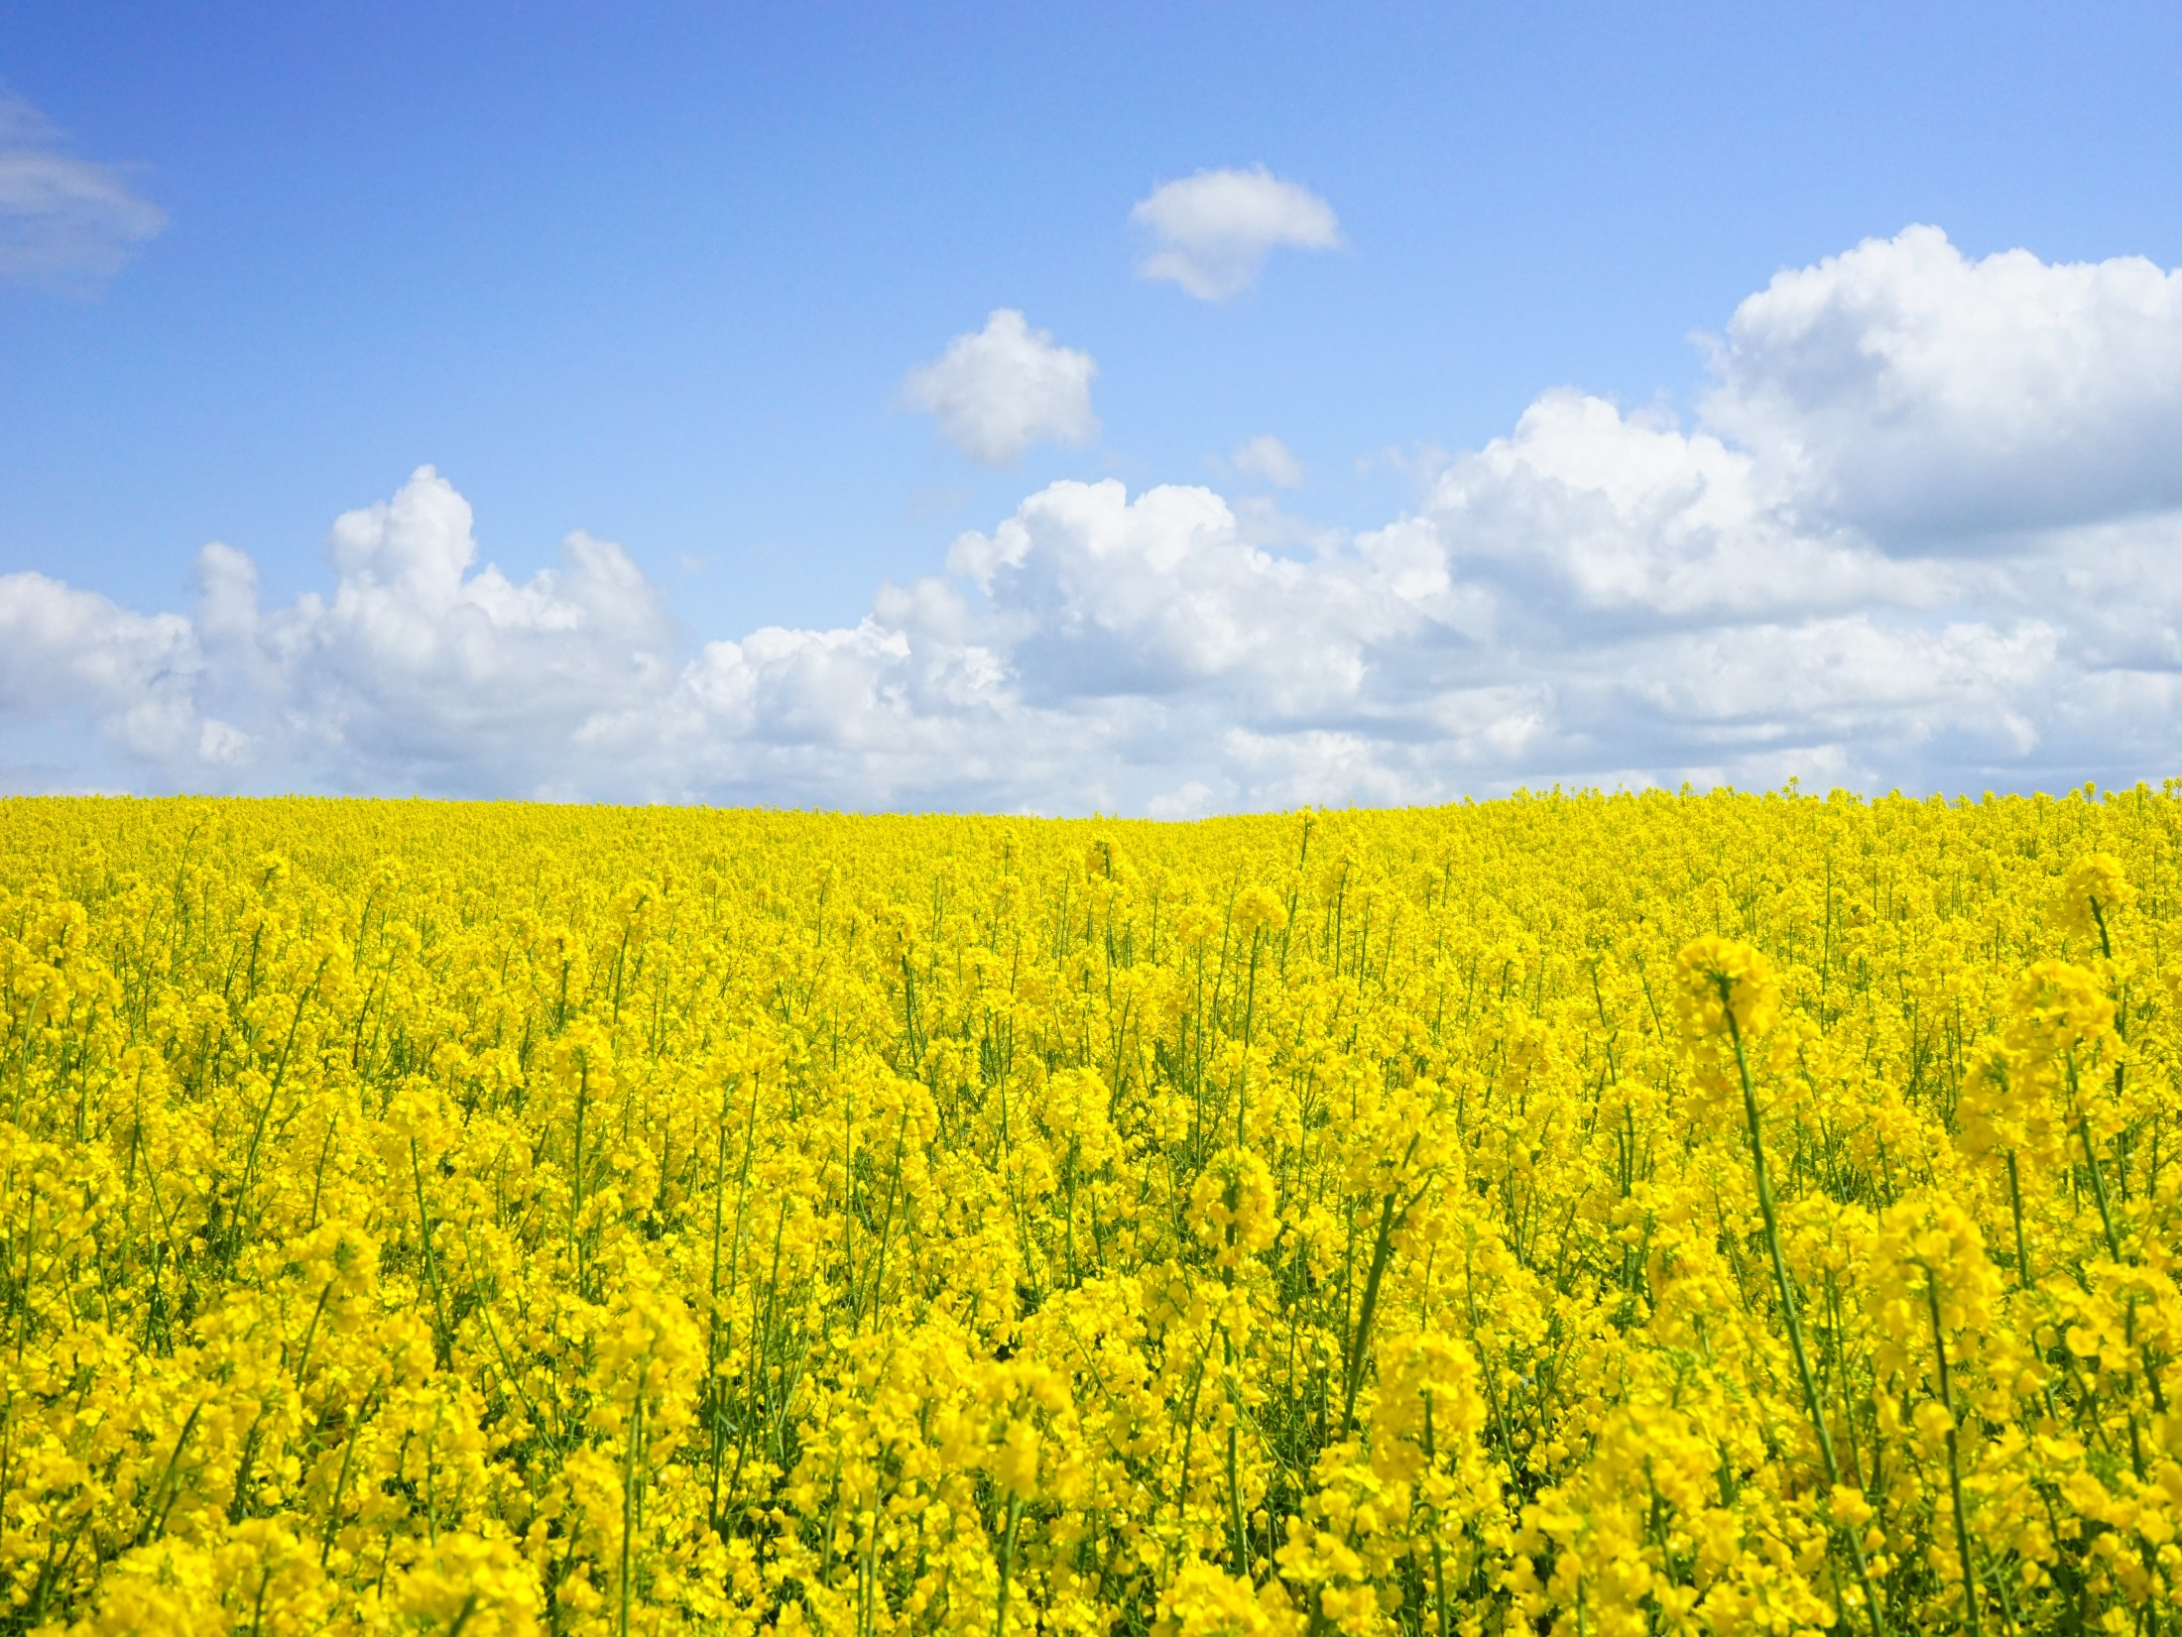
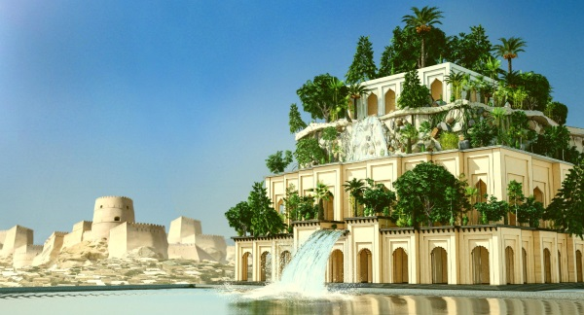
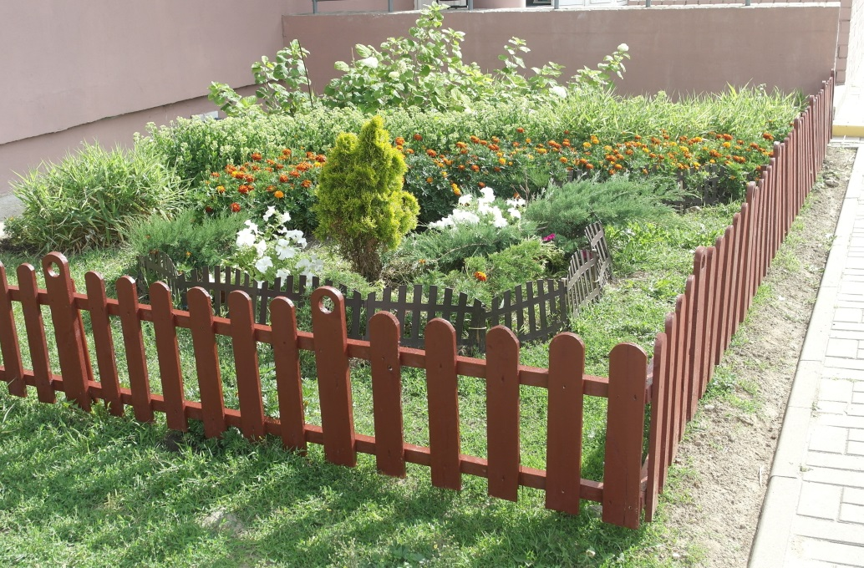
Когда мы узнали о конкурсе ландшафтного дизайна..
реальность
ожидание

Slide 2
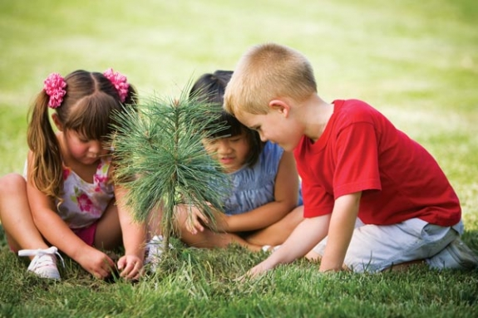
Мы усердно занялись посадкой
ожидание
реальность

Slide 3
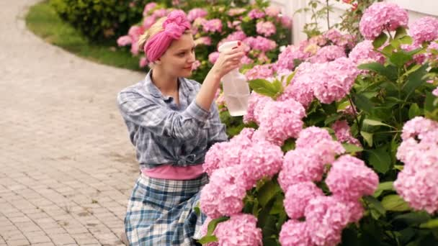
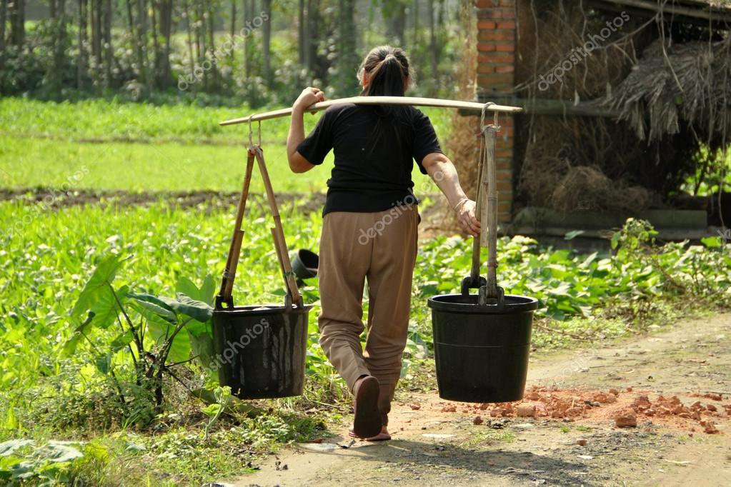
Мы тщательно поливали растения
ожидание
реальность

Slide 4
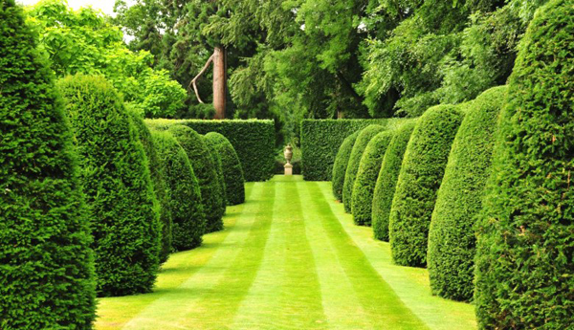
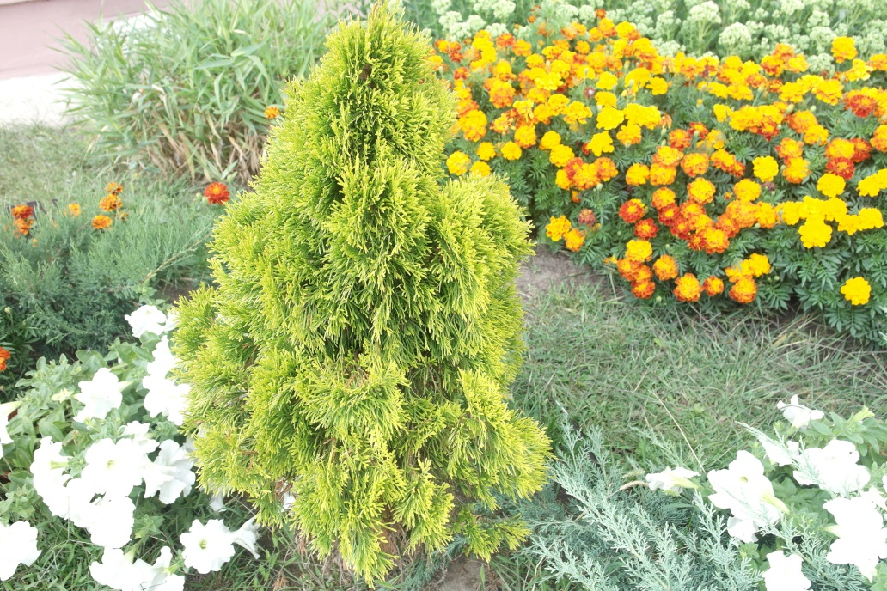
И посадили прекрасную тую
реальность
ожидание

Slide 5
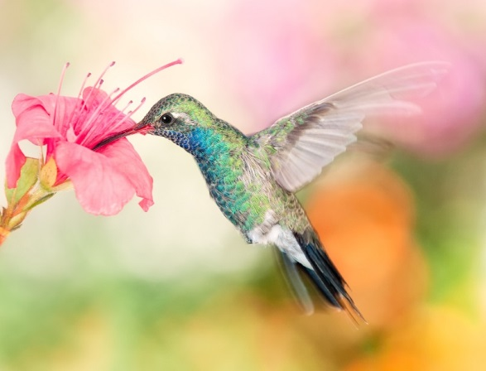
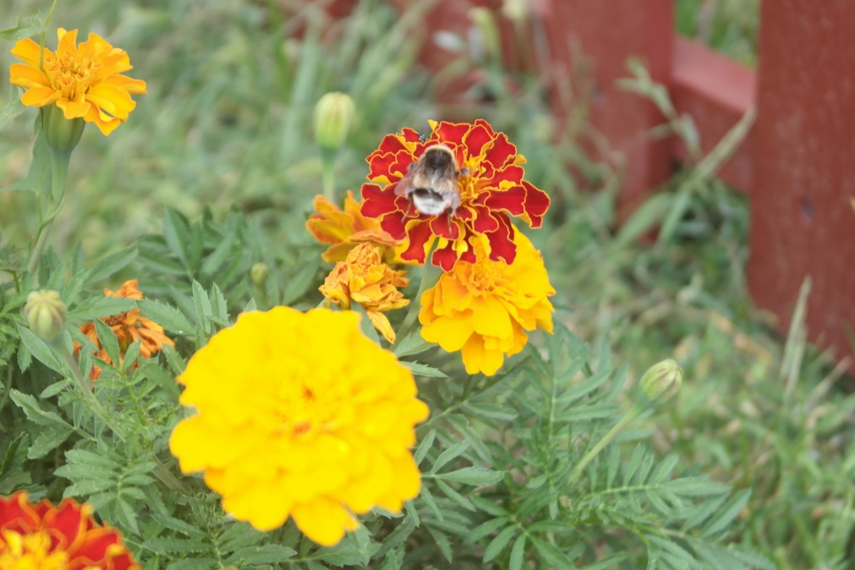
В наш сад стали прилетать чудесные
птицы
ожидание
реальность

Slide 6
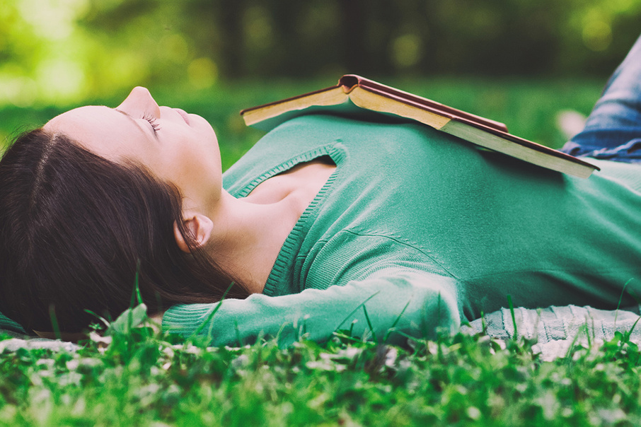
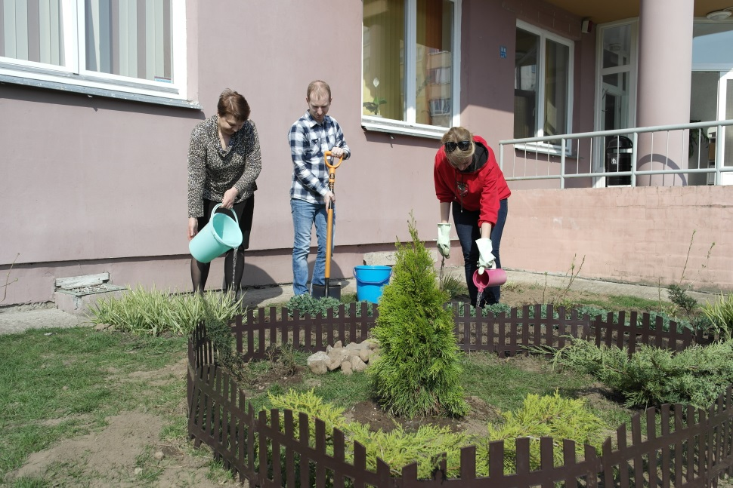
Ведь в нашем уголке можно замечательно
отдохнуть после работы
ожидание
реальность

Slide 7
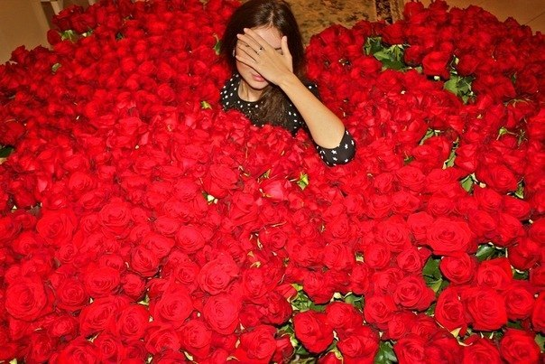
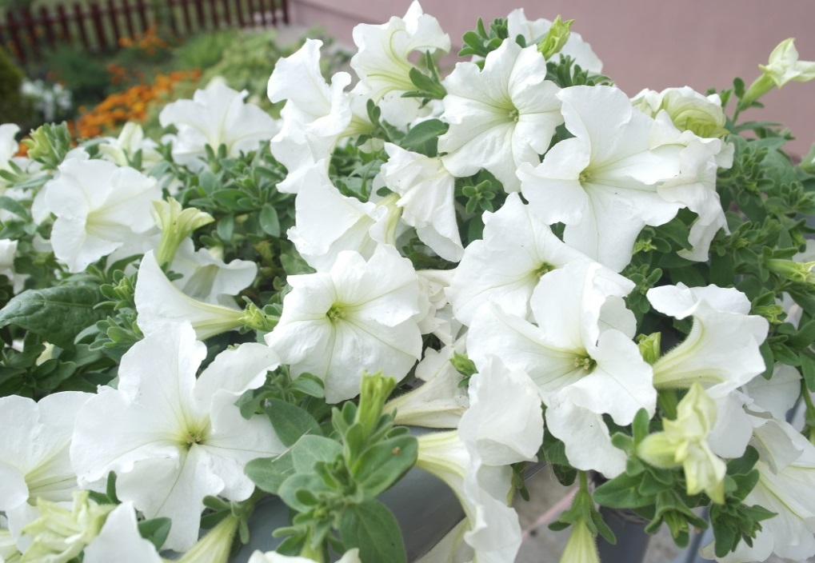
А наши петунии-просто произведение искусства
ожидание
реальность

Slide 8
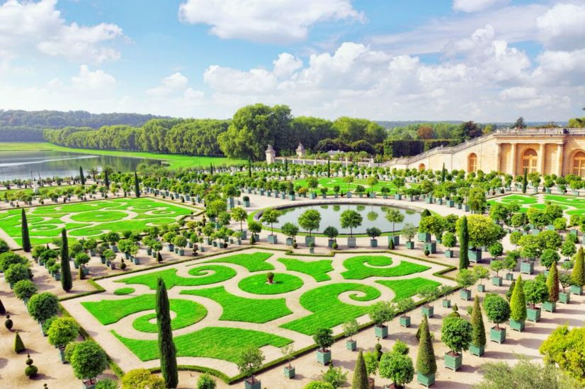
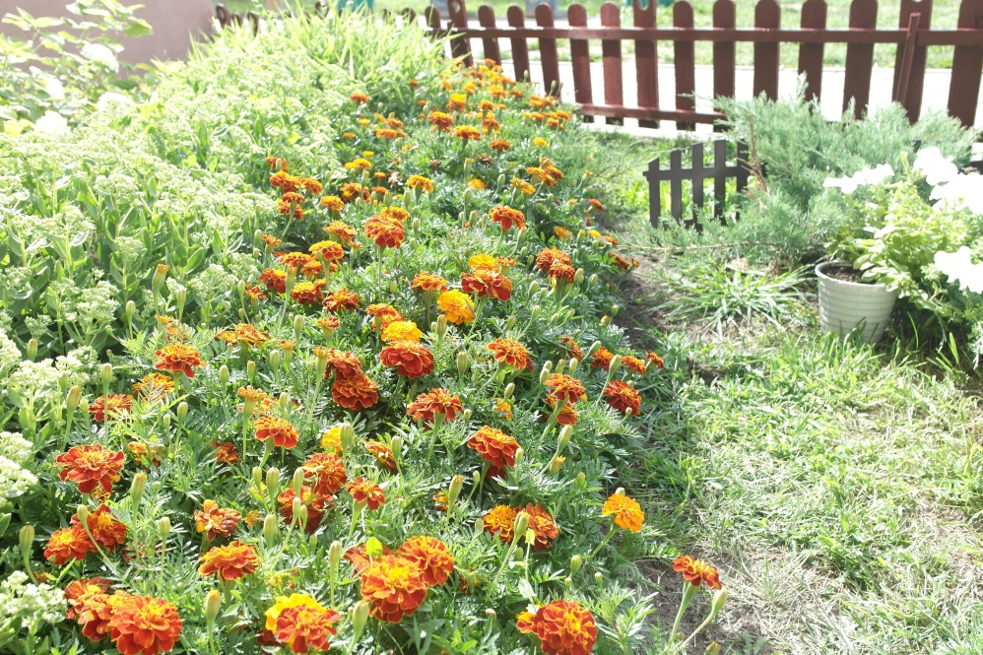
Наши бархатцы могли бы украсить Версаль
ожидание
реальность

Slide 9
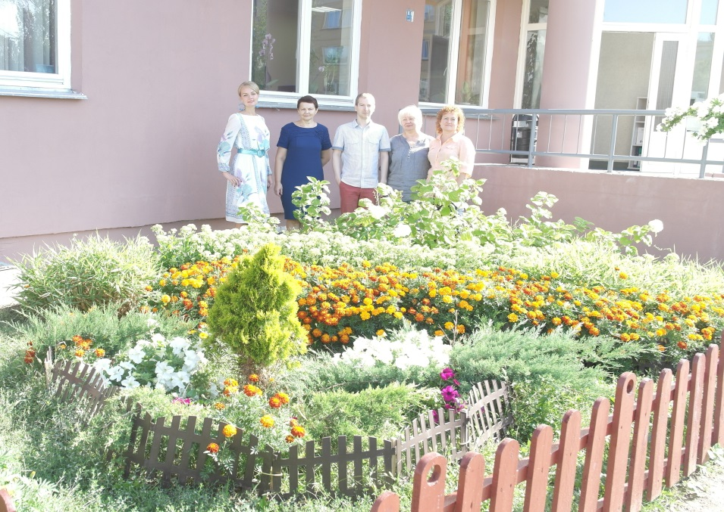
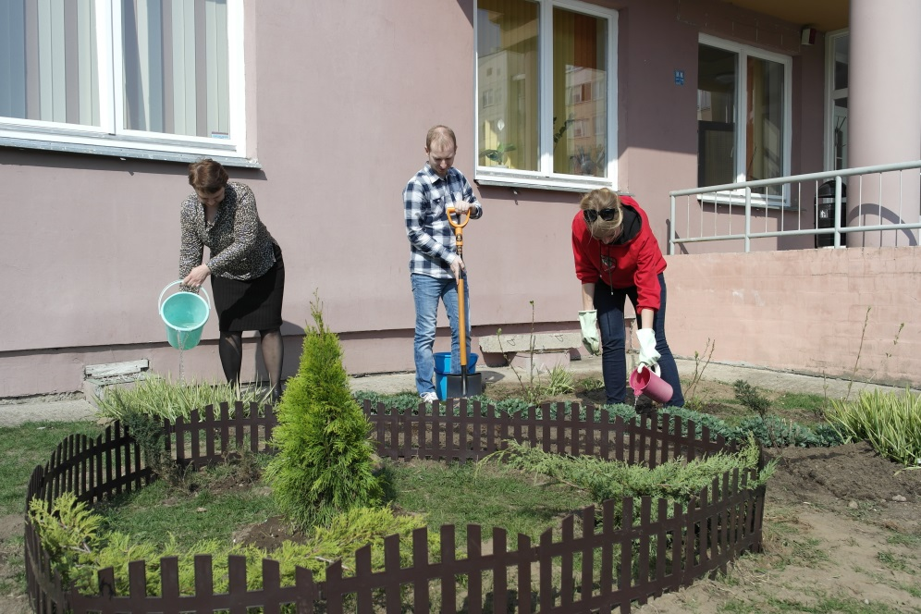
И нам невероятно нравится ухаживать за нашим маленьким цветником
ожидание
реальность

Slide 10
С уважением, коллектив информационно-справочного отдела

